Slide 1
Значение условий для развития животных в эмбриональном периоде
Блинов Фадей

Slide 2
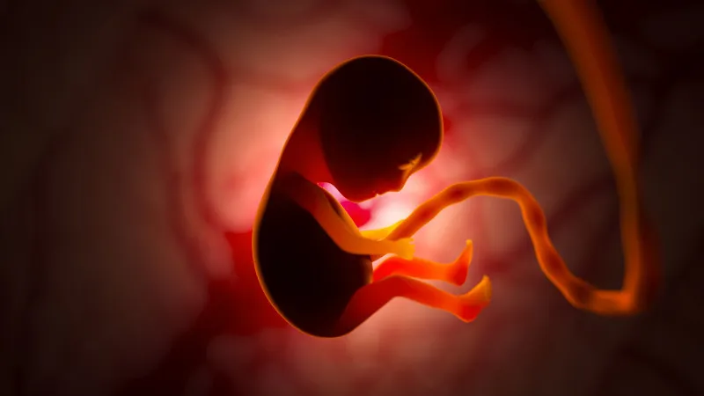
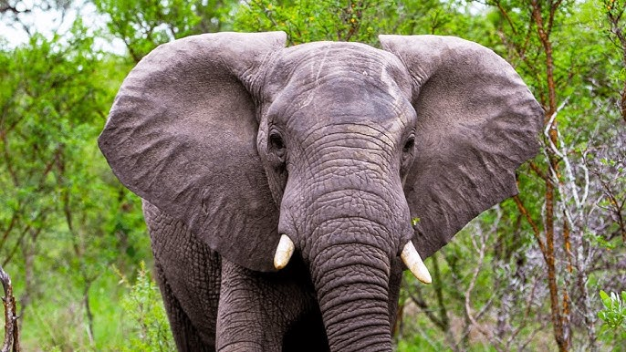
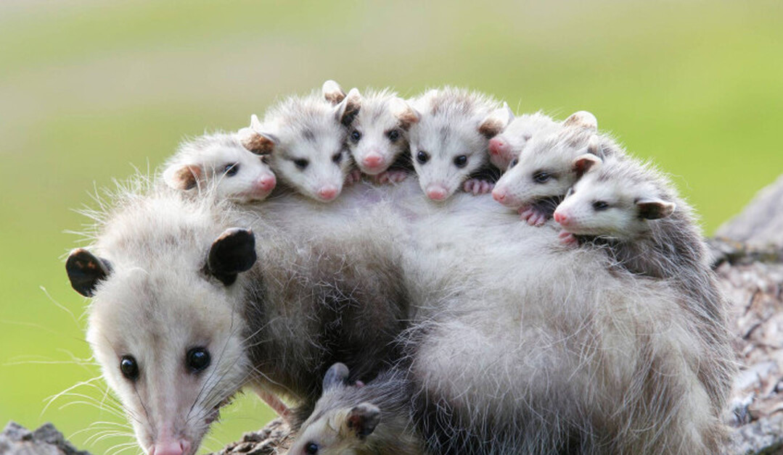
Что такое эмбриональный период?
Эмбриональный период – начальный этап развития организма. Он начинается с момента оплодотворения и завершается рождением или вылуплением. Длительность периода варьируется. Она зависит от вида животного и условий окружающей среды. Например самки слона ходят беременными от полутора до двух лет, а опоссум 12 дней. На этом этапе формируются основные органы и системы.

Slide 3
Генетические факторы развития
ДНК содержит генетическую программу. Она определяет развитие организма.
Экспрессия генов (процесс, в ходе которого наследственная информация от участка ДНК преобразуется в функциональный продукт — РНК или белок) важна в критические периоды. Она обеспечивает правильное формирование органов.
Генетические мутации могут привести к нарушениям, которые повлияют на развитие эмбриона.
Наследственные заболевания.

Slide 4
Влияние окружающей среды
Температура влияет на развитие эмбриона. Она может ускорить или замедлить процессы.
Влажность важна для предотвращения высыхания. Она обеспечивает нормальное протекание метаболических процессов.
Питание материнского организма важно. Оно обеспечивает необходимые вещества для развития.
Токсичные вещества или загрязнители в окружающей среде могут нарушить процесс эмбрионального развития, вызвать мутации или замедление роста.

Slide 5
Влияние окружающей среды
Эмбрионы нуждаются в достаточном количестве кислорода для нормального обмена веществ. Недостаток кислорода может вызвать гипоксию и нарушить развитие.
Механические факторы: некоторый животные подвергаются внешним воздействиям, например, давлениям, физическим нагрузкам или тряске, что может повлиять на их развитие.

Slide 6
Проблемы и риски, возникающие при плохих условиях развития.
Аномалии конечностей: Например, отсутствие или недоразвитие конечностей, что может привести к ограничению подвижности и снижению выживаемости животного.
Микроцефалия: Это состояние, при котором мозг не развивается должным образом, что приводит к аномально маленькой голове и множеству неврологических проблем.
Пороки сердца и сосудов: Нарушения в формировании сердца и кровеносной системы могут привести к летальным исходам на ранних этапах развития или к хроническим заболеваниям у животного в будущем.

Slide 7
Заключение
Эмбриональный период — это время, когда закладываются основы жизни будущего организма. Условия, в которых происходит этот процесс, играют ключевую роль в нормальном развитии и адаптации животных к окружающей среде. Любые отклонения от нормальных условий могут привести к серьезным последствиям для здоровья животного.

Slide 8
Источники
https://www.yaklass.ru/p/biologia/9-klass/razmnozhenie-zhivykh-organizmov-88881/etapy-individualnogo-razvitiia-organizmov-ontogenez-302901/re-77d2fbce-b979-460c-afb8-aa9a96359cd4
https://foxford.ru/wiki/biologiya/razvitie-zhivotnyh-pervichnorotye-i-vtorichnorotye-zhivotnye?utm_referrer=https%3A%2F%2Fwww.google.com%2F
https://maximumtest.ru/uchebnik/10-klass/biologiya/embrionalny-period-razvitiya

